Slide 1

练习二十六
（选自教材P109-P111练习二十六）

Slide 2
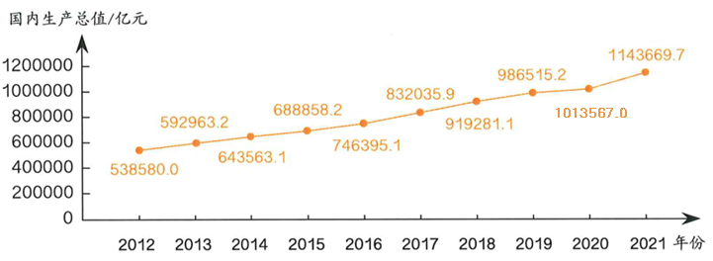
【选自课本P109 练习二十六 第1题】
1.
2012—2021年我国国内生产总值（GDP）统计图

Slide 3

国内生产总值是衡量经济规模和发展水平的重要指标。
2012—2021年我国国内生产总值（GDP）统计图

Slide 4
（1）哪一年我国国内生产总值突破了100万亿元？
2020和2021年我国国内生产总值突破了100万亿元。
2012—2021年我国国内生产总值（GDP）统计图

Slide 5
（2）2012—2021年我国国内生产总值是怎样变化的？
2012—2021年我国国内生产总值呈上升的趋势。
2012—2021年我国国内生产总值（GDP）统计图

Slide 6
（3）观察折线统计图，你还获得了哪些信息？
2020—2021年我国国内生产总值增长最快。（合理即可）
2012—2021年我国国内生产总值（GDP）统计图

Slide 7
【选自课本P109 练习二十六 第2题】
2. 下表是小东0~10岁的身高情况，根据表中的数据绘制折线统计图。
年龄 | 0 | 1 | 2 | 3 | 4 | 5 | 6 | 7 | 8 | 9 | 10
身高/cm | 50 | 76 | 88 | 97 | 104 | 111 | 118 | 124 | 130 | 135 | 141

Slide 8
年龄 | 0 | 1 | 2 | 3 | 4 | 5 | 6 | 7 | 8 | 9 | 10
身高/cm | 50 | 76 | 88 | 97 | 104 | 111 | 118 | 124 | 130 | 135 | 141
身高/cm
小东0~10岁身高情况统计图
141
150
135
140
124
130
130
118
120
111
104
110
97
100
88
90
76
80
70
60
50
50
0
0
1
2
3
4
5
6
7
8
9
10
年龄

Slide 9
（1）小东哪一年长得最快？这一年长高了多少厘米？
小东0~1岁这一年长得最快，这一年长了26厘米。
身高/cm
小东0~10岁身高情况统计图
141
150
135
140
124
130
130
118
120
111
104
110
97
100
88
90
76
80
70
60
50
50
0
0
1
2
3
4
5
6
7
8
9
10
年龄

Slide 10
（2）收集、整理你自己的身高数据，利用方格纸绘制折线统计图，说一说你发现了什么。
身高/cm
小东0~10岁身高情况统计图
141
150
135
140
124
130
130
118
120
111
104
110
97
100
88
90
76
80
70
60
50
50
0
0
1
2
3
4
5
6
7
8
9
10
年龄

Slide 11
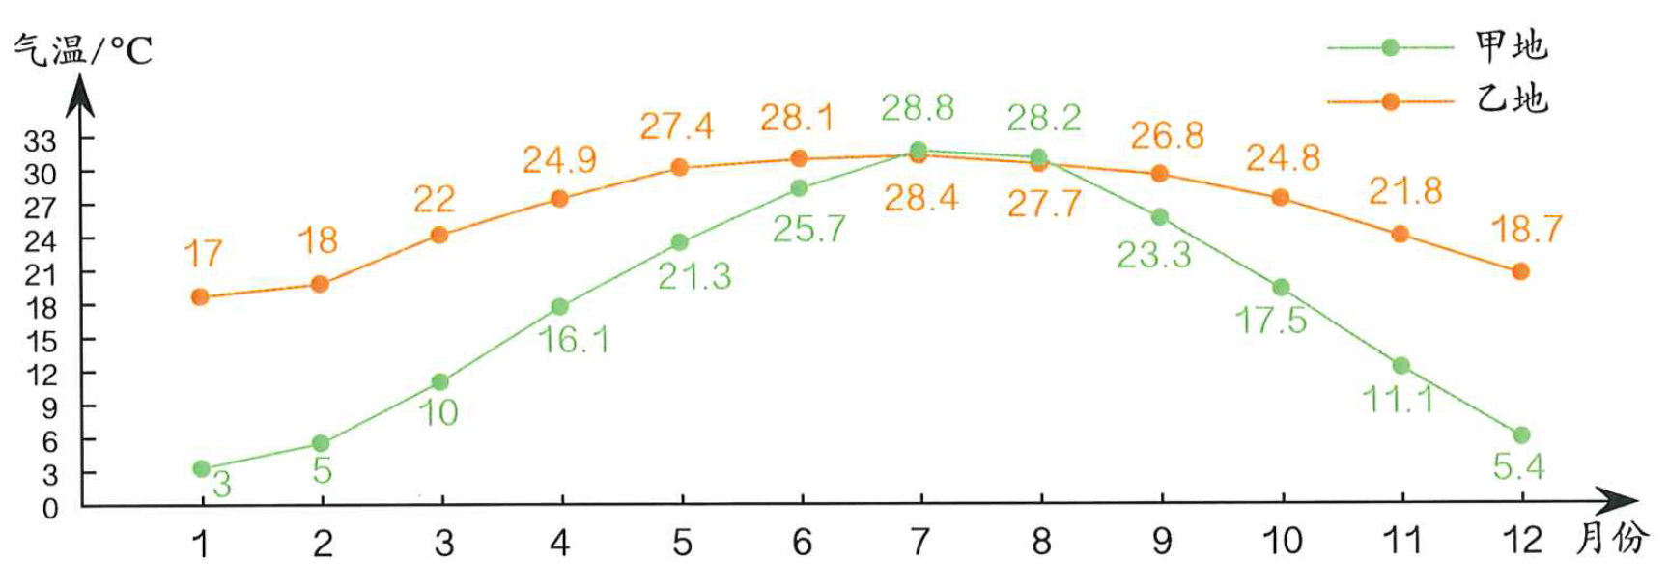
3.
【选自课本P110 练习二十六 第3题】
甲、乙两地月平均气温统计图
乙地一年12个月气温都比较高，气温差别不大，甲地4月~10月气温较高，而其他几个月气温相对较低，气温差别较大。
（1）根据统计图，你能说一说两地一年中气温变化的趋势吗？

Slide 12
3.
甲、乙两地月平均气温统计图
（2）有一种树莓的生长期为5个月，适宜的生长温度为7~10℃，这种植物适合在哪个地方种植？
甲地

Slide 13
3.
甲、乙两地月平均气温统计图
（3）小明住在乙地，他们一家要在“十一”黄金周去甲地旅游，你认为他们应该做哪些准备？
乙地 10 月的平均气温为 24.8℃，甲地 10 月的平均气温为 17.5 ℃，应该准备厚一点的衣服。

Slide 14
4.下面是某地区7～15岁男生、女生平均身高统计表。
【选自课本P110 练习二十六 第4题】
年龄 | 7 | 8 | 9 | 10 | 11 | 12 | 13 | 14 | 15
男生/cm | 125 | 132 | 136 | 140 | 145 | 152 | 160 | 166 | 170
女生/cm | 123 | 128 | 135 | 141 | 147 | 153 | 156 | 158 | 160
请你根据表中的数据，绘制复式折线统计图。

Slide 15
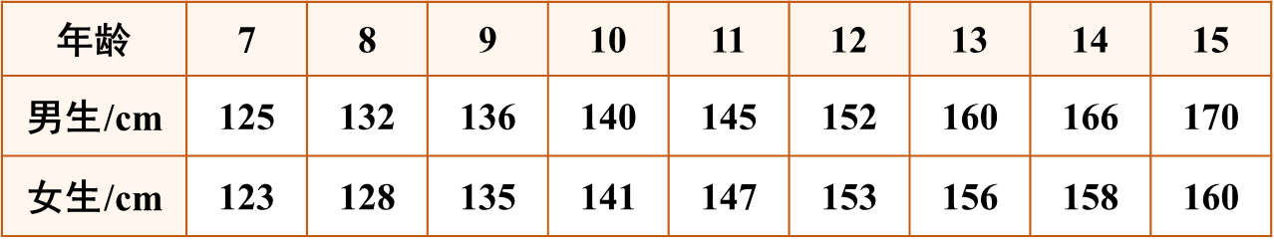
某地区7～15岁男生、女生平均身高统计图
男生
女生
身高/cm
170
166
170
165
160
160
160
152
155
156
158
150
145
153
145
140
147
136
140
132
141
135
135
130
125
128
125
123
120
0
7
8
9
10
11
12
13
14
15
年龄

Slide 16
7～9 岁时男生身高增长快，10～12 岁时女生身高增长较快，13～15 岁时，男生增长速度最快，增长幅度也最大。
（1）比较男生和女生的身高变化，你能得出什么结论？
某地区7～15岁男生、女生平均身高统计图
男生
女生
身高/cm
170
166
170
165
160
160
160
152
155
156
158
150
145
153
145
140
147
136
140
132
141
135
135
130
125
128
125
123
120
0
7
8
9
10
11
12
13
14
15
年龄

Slide 17
（2）把你的身高与对应的平均值作比较，你有什么想法？
某地区7～15岁男生、女生平均身高统计图
男生
女生
身高/cm
170
166
170
165
160
160
160
152
155
156
158
150
145
153
145
140
147
136
140
132
141
135
135
130
125
128
125
123
120
0
7
8
9
10
11
12
13
14
15
年龄

Slide 18
5. 小组讨论：下面两组数据分别用条形统计图还是折线统计图表示更合适？
【选自课本P111 练习二十六 第5题】
（1）某学校五年级学生“五一”度假方式统计如下。
度假方式 | 探亲访友 | 在家休息 | 旅游 | 其他
男生人数 | 150 | 157 | 163 | 167
女生人数 | 152 | 156 | 157 | 158
条形统计图

Slide 19
5. 小组讨论：下面两组数据分别用条形统计图还是折线统计图表示更合适？
【选自课本P111 练习二十六 第5题】
（2）2014—2021年全国生活用水量统计如下。（单位：亿立方米）
年份 | 2014 | 2015 | 2016 | 2017 | 2018 | 2019 | 2020 | 2021
用水量 | 767 | 794 | 822 | 838 | 860 | 872 | 863 | 909
折线统计图

Slide 20
6. 在报纸、杂志或者图书上找出一些折线统计图（包括复式的），贴在下面。
【选自课本P111 练习二十六 第6题】
（1）说一说统计图表达的意思。
（2）可以用其他形式的统计图呈现这些数据吗？为什么？

Slide 21
7. 小组合作调查一项你们感兴趣的事例，用统计表、统计图将统计的结果呈现出来，并说一说你能从数据中发现什么。
【选自课本P111 练习二十六 第7题】

Slide 22
